Slide 1
Страна вечного праздника

Slide 2
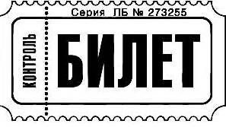
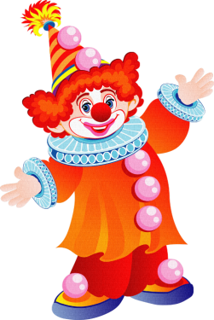
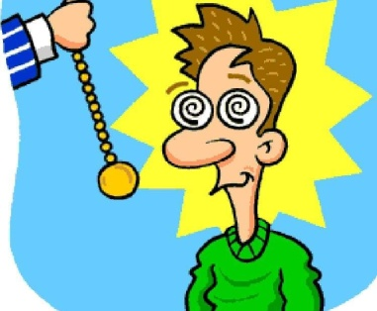
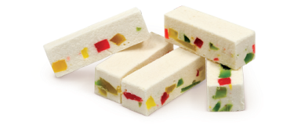
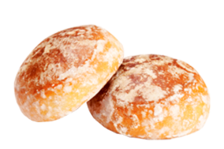

Slide 3
С этого

Slide 4
месяца

Slide 5
календаря

Slide 6
герой

Slide 7
начинал

Slide 8
подсчёт

Slide 9
до Нового

Slide 10
года

Slide 11
и

Slide 12
каникул

